Slide 1
Academie Studiesucces
Friet of geen friet- Dat is hier de vraag
Binding met de opleiding vanuit de ervaring van FHTenL,
opleiding Logistiek
Sophia Gruner

Slide 2
Wie zijn wij
Logistics Management/ Logistics Engineering
3 groepen: NL, D, Int.
In jaar 1 ca. 80 studenten
70€ om te besteden aan onze eerstejaars studenten in het studiejaar ‘20/’21

Slide 3
70€ en we went like…

Slide 4
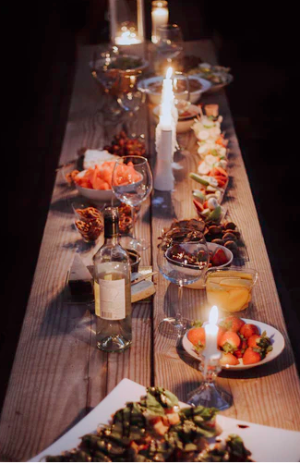
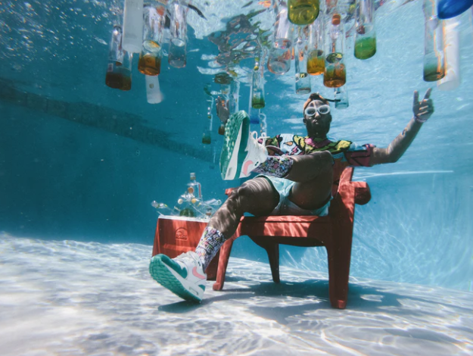
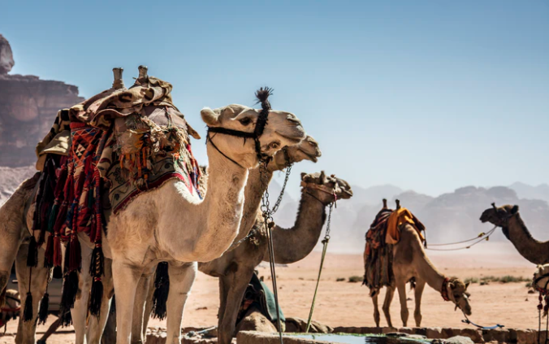
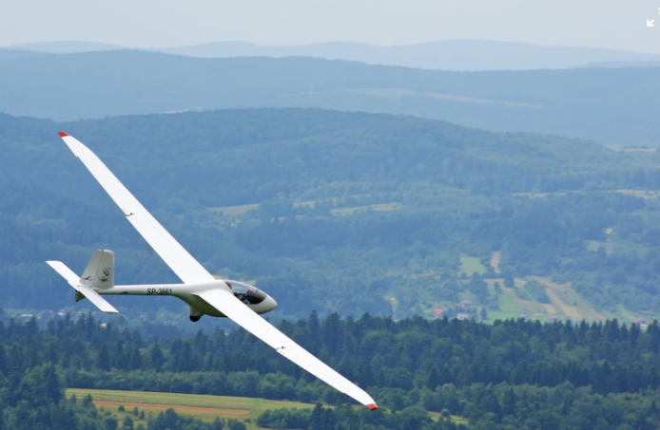
70€ en we went like…

Slide 5
Maar dan… The name that can’t be said

Slide 6
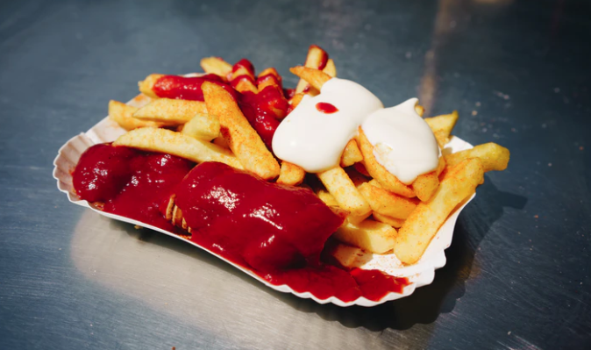

Slide 7
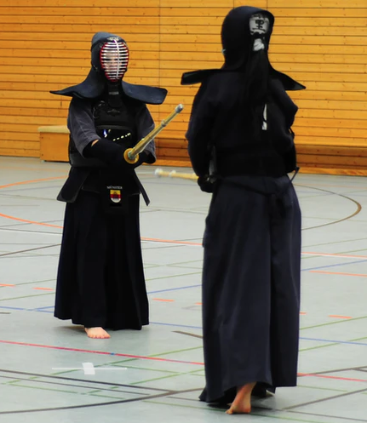
Nee, wij geven niet op!
Go away, name that can’t be said

Slide 8
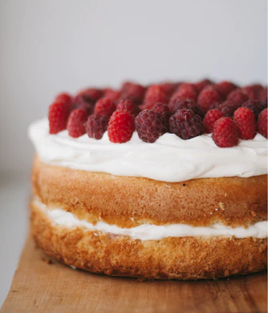
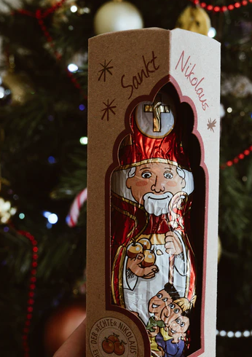
Wat hebben wij tot nu toe gedaan
Vlaai besteld
Global Lounge een chocolade letter met Sinterklaas

Slide 9
Wat hebben wij tot nu toe gedaan
Introductiedag op campus
2 projectdagen per week op school
Begeleiding van projecten
Gezamenlijk les (ook is het niet in een klas)
Inzet van studentmentoren en buddies
Een aantal online sessies waar we ze in contact hebben gebracht met oudere jaars
Buddies: voor internationale BA,MA en exchange studenten
Global Lounge activiteiten
Quiz Night
Welcome in NL
Week of Int. Student

Slide 10
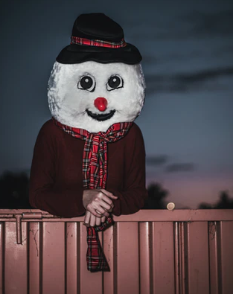
Wat gaan we doen
Kerstmessfeer
Bad taste outfit
Candy Crush

Slide 11
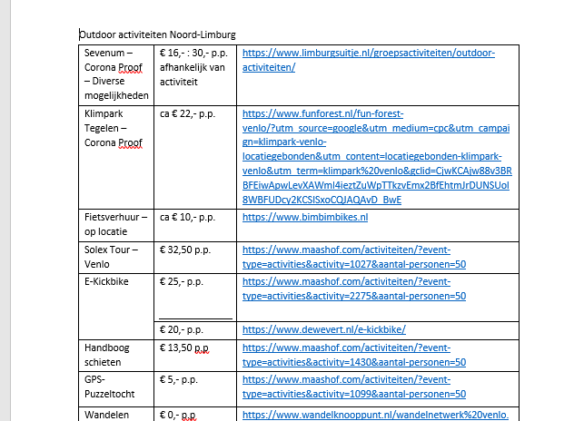
Activiteiten/ Ideën
Met dank aan de collega’s van SE/BI in Venlo
Overzicht van activiteiten, die Corona proef waren toen

Slide 12
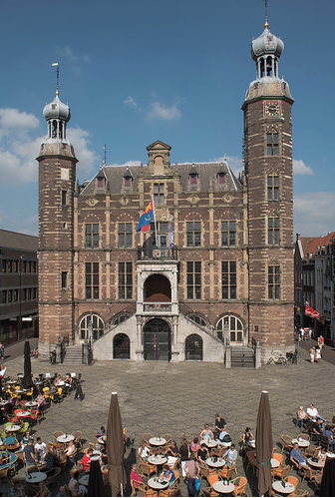
Activiteiten/ Ideën
Lokale horeca ondersteunen: bijv. elke donderdagavond een tafel reserveren, zodat studenten een reservering kunnen maken
Leverservice naar huis (hier creëer je wel verschil, omdat niet alle studenten lokaal wonen→ veel effort)

Slide 13
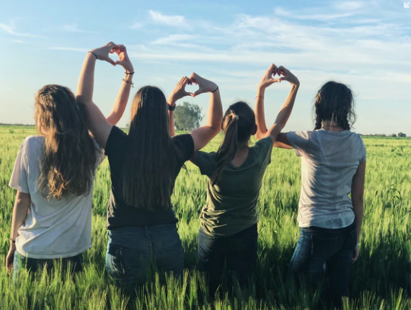
Uitvoering- Passie is belangrijk
Het vraagt veel afstemming en planning
Gedreven collega’s maken het mogelijk
Ligt bij de SLB-ers voornamelijk, maar inspanning van docenten moet ook
Geen extra tijd, valt binnen de geplande uren

Slide 14
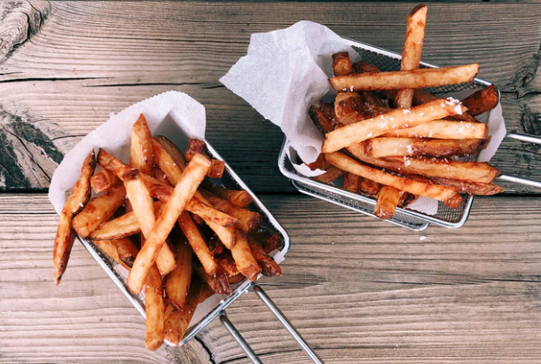
Friet of geen friet… dat is niet de vraag
We’ll get there again

Slide 15
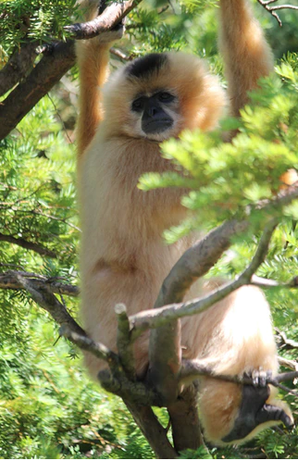
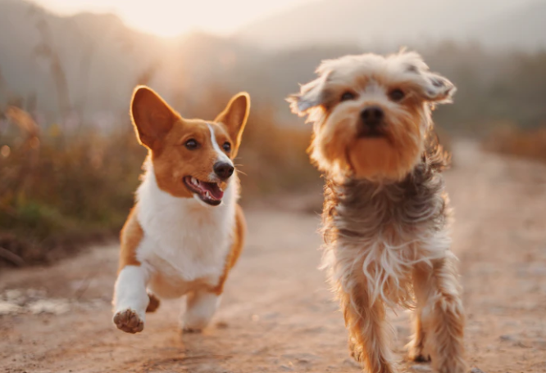
Hang in there…
Keep on having fun…
Happy holidays

